Slide 1
Relazione finale
Fabio Viola

Slide 2
Schema per realizzare le relazioni finali
Carissimi allievi, ecco una guida per redigere le vostre relazioni in base agli argomenti del corso di Elettrotecnica. Nel corso dopo il regime sinusoidale, si affronta la tematica delle macchine e degli impianti elettrici. La relazione ha uno scopo, quello di fare vedere alla commissione il vostro livello di maturità, per cui i nostri obiettivi devono essere quelli di non presentare solamente un’esposizione ma puntare a centrare tre tematiche:
Argomento di interesse per l’ingegneria:
Il progetto di un sistema elettrico
Utilizzo di espressioni, termini, strumenti tipici dell’ingegneria, come anche valutazioni economiche:
Criteri per la progettazione (oggettivi, soggettivi…) e fasi della progettazione
Dono della sintesi, in quanto l’ingegnere è lagnuso (teorema principale del corso di elettrotecnica).
Numero ed utilizzo delle slide

Slide 3
La scelta del progetto di un impianto elettrico
Dedicate una slide massima per definire l’importanza dell’oggetto della vostra relazione. Un impianto elettrico fa parte di una parte di ingegneria, quella elettrica, ma che può essere analizzato con la mentalità di un ingegnere gestionale. Non ci sono barriere.
Se oggetto del vostro studio è un impianto fotovoltaico potete iniziare spiegando la matrice ecologica che è alla base di una simile progettazione. Oppure se state valutando il progetto di un opificio potete condire la prima slide accennando al fatto che l’edificio/i oggetto/i di studio rappresentano un adeguamento elettrico (o un nuovo sistema) che risponde a necessità indotte dall’efficientamento di una catena di produzione, in cui avete considerato nozioni di logistica, problem solving o altro. Si tratta di contaminazione, non utilizzate barriere o compartimenti stagni, siate ingegneri che coniugano insieme tantissime materie studiate.

Slide 4
Relazione sulle fasi della progettazione
Si tratta del nucleo della vostra presentazione. Potete giocarvi qui 5-7 slide. Dovete definire l’argomento che affrontate nelle giuste proporzioni. Iniziamo con una disamina sugli aspetti che vi propongo nell’elenco sotto, non dovete proprio includerli nelle slide, ma accennarli nella vostra discussione se non avete spazio nelle slide.
Criteri oggettivi e criteri soggettivi
Sicurezza – Qualità – Flessibilità – Semplicità di Esercizio – Costi
Esecuzione della progettazione ( Progetto preliminare, definitivo ed esecutivo)
Principali fasi della progettazione (la vostra relazione)

Slide 5
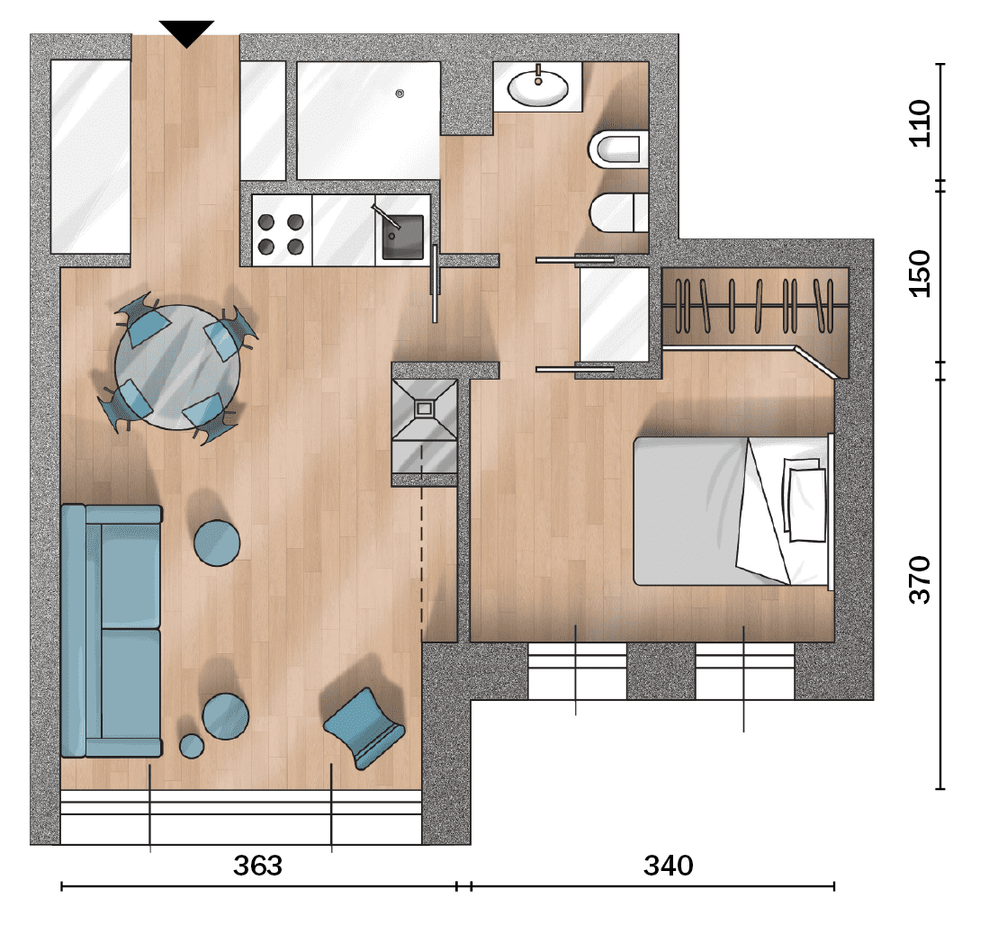
Progetto SLIDE 1
L’oggetto della relazione potrebbe essere il dimensionamento dell’impianto elettrico per un’abitazione (monolocale con servizi) di complessivi
37 m² situata in zona urbana.
L’alimentazione, in arrivo dal contatore dell’ente erogatore, è a 230 V in corrente alternata.
E’ prevista l’installazione di una cucina elettrica da 1000 W.

Slide 6
Progetto SLIDE 2
Tabella A
Tipo di attività |  | Potenza specifica [W/m² ]
Utilizzazioni industriali | Cartiera | 12
 | Industria tessile | 110
 | Industria elettronica | 90
 | Officina meccanica | 80
 | Falegnameria | 70
Utilizzazioni civili e del terziario | Uffici | 70
 | Scuole | 50
 | Ospedali | 60
 | Alberghi | 80
 | Abitazioni | 40
Non avendo dettagli sulla tipologia dell’impianto e sugli utilizzatori ma conoscendo la dimensione dell’unità abitativa, è possibile procedere, per il calcolo della potenza installata presunta, utilizzando il metodo della potenza specifica per unità di superficie.
Si utilizzano dei valori di riferimento sulla potenza installata presunta in base alle tabelle A e B, per abitazione di tipo urbano, si hanno i seguenti valori:
Potenza specifica per illuminazione: 10 W / m², con un minimo di 500 W.
Potenza specifica per servizi vari: 40 W / m².
Si suppone inoltre la presenza di uno scaldacqua, per il quale verrà computata una
potenza di 1000 W (appartamenti fino a quattro locali).
Tabella B
Destinazione d’uso | Potenza specifica [W/m2] | Classe di qualità
Scuole | 15 | *
 | 20 | **
 | 25 | ***
Abitazioni | 10 | *
 | 15 | **
 | 20 | ***
Uffici | 15 | *
 | 20 | **
 | 25 | ***
Ospedali | 15 | *
 | 25 | **
 | 35 | ***

Slide 7
Progetto SLIDE 3
La potenza installata presunta sarà:
Illuminazione: 10 × 37 = 370 W, pertanto si considererà il minimo di 500 W;
Servizi vari: 40 × 37 = 1480 W;
Scaldacqua: 1000 W;
Cucina: 1000 W.
Potenza presunta: Pill + Pservizi + Pscaldacqua + Pcucina = 500 + 1480 + 1000 + 1000 = 3980 W
Per calcolare la potenza convenzionale, in base alla quale scegliere la potenza contrattuale, è necessario utilizzare i coefficienti di contemporaneità per edificio civile, uso abitazione:
Potenza convenzionale illuminazione: P1C = Pill × KC1 = 500 × 0.65 = 325 W
Potenza convenzionale servizi: P2C = Pservizi × KC2 = 1480 × 0.25 = 370 W
Potenza convenzionale scaldacqua P3C = Pscaldacqua × KC3 = 1000 × 1 = 1000 W
Potenza convenzionale cucina P4C = Pcucina × KC4 = 1000 × 1 = 1000 W
Potenza convenzionale totale = PC1 + PC2 + PC3 = 325 + 370 + 1000 + 1000 = 2695 W
Fattore di contemporaneità K_{c} | Punti luce | Servizi vari | Scaldacqua | cucina
 | K_{c1}=0.65 | K_{c2} = 0.25 | K_{c3} =1.00 | K_{c4} =1.00

Slide 8
Progetto SLIDE 4
Scelta soggettiva per migliorare il servizio e la razionalizzazione impianto
Da tale valore è possibile dedurre la potenza contrattuale da richiedere all’ente fornitore: Pcontr = 3000 W (essendo il valore contrattuale successivo pari a 4500 W e quindi troppo al di sopra del reale fabbisogno, in assenza di altre esigenze specifiche).
Si sceglie di realizzare una distribuzione su due circuiti e precisamente:
Un circuito per l’illuminazione (o comunque per prese bipasso 10/16 A di cui si preveda l’utilizzo come 10 A);
Un circuito per le prese da 16 A (o comunque per prese bipasso 10/16 A di cui si preveda l’utilizzo come 16 A, come ad esempio per gli elettrodomestici fissi).
A tali circuiti è da aggiungere un circuito a bassissima tensione (ronzatore, suoneria, ecc.).
I valori delle correnti di impiego IB che interessano i singoli circuiti, supponendo un valore del fattore di potenza unitario (ipotesi abbastanza realistica per la tipologia di impianto considerato, essendo i carichi considerati prevalentemente di tipo ohmico), saranno:
per l’illuminazione + prese da 10 A (2P + T, 230 V ~): IB1 = 10 A
per le prese da 16 A (2P + T, 230 V ~): IB2 = 16 A

Slide 9
Progetto SLIDE 5
Supponendo di utilizzare cavi unipolari senza guaina, isolati in PVC, infilati per un numero massimo di quattro attivi in tubi, incassati nell’armatura, dalla tabella D si scelgono le sezioni dei conduttori:
Per l’illuminazione e le prese 10 A: IZ1 = 14 A, S1 = 1.5 mm² (valore minimo di sezione suggerito dalla Norma per questa tipologia di circuiti, per linee alle singole prese o utilizzatori);
Per le prese da 16 A: IZ2 = 19 A, S2 = 2.5 mm2 (per linee alle singole prese);
Per la dorsale del circuito prese 10 A + illuminazione verrà considerata una sezione S = 2.5 mm².
Per la dorsale del circuito prese 16 A verrà considerata una sezione S = 4 mm².
Relativamente alla portata e sezione della linea dorsale del centralino di distribuzione (protetta dall’interruttore generale di quadro), essa può essere dimensionata tenendo conto della potenza contrattuale (per fattore di potenza ipotizzato unitario). L’ipotesi di quattro conduttori caricati è giustificata dal fatto che dopo la prima cassetta di derivazione posta generalmente subito a valle del quadro generale di distribuzione, è possibile che più conduttori alimentanti utilizzatori diversi (es. presa o punto luce), siano posti vicino e viaggino parallelamente, influenzandosi termicamente e provocando una riduzione della portata dei singoli circuiti elementari. La corrente di impiego sarà pari a: IB = Pcontrat / (Vn × cosj) = 3000 / (230 × 1.0) = 13.04 A.
Si sceglieranno i seguenti valori di portata e sezione (per due conduttori caricati):
IZ = 41 A, S1 = 6 mm² (pur essendo sufficiente un valore minore di sezione, per la dorsale principale di impianto è consigliabile prevedere una sezione di almeno 6 mm².
Tabella D: Portata dei cavi in regime permanente
Tipo di posa | Tipo di cavo | Isolante | Numero dei conduttori
Cavi, unipolari o multipolari | Unipolari senza guaina | PVC R o Rf; gomma G* | 4 | 3 | 2
-Entro tubi |  | Gomma G2* |  |  | 4 | 3 | 2
-Sotto modanature | Multipolari ed unipolari | PVC o Rf; gomma G* | 4 | 3 | 2
 | con guaina | Gomma G2* |  |  | 4 | 3 | 2
analoghi |  | Polietilene reticolato
n - numero qualsiasi di cavi |  | Sezione Nominale | Portate in regime
* - I valori di portata valgono solo per |  | Conduttori (mm²) | Permanente (A)
sezioni =< 35 mm² |  | 1 | 10,5 | 12 | 13,5 | 15 | 17 | 19 | 21 | 23
 |  | 1,5 | 14 | 15,5 | 17,5 | 19,5 | 22 | 24 | 27 | 29
Nota - La gomma di qualità G2 non è più |  | 2,5 | 19 | 21 | 24 | 26 | 30 | 33 | 37 | 40
descritta nella nuova edizione della Norma |  | 4 | 25 | 28 | 32 | 35 | 40 | 45 | 50 | 55
20-11; si può fare riferimento, per analogia |  | 6 | 32 | 36 | 41 | 46 | 52 | 58 | 64 | 70
di caratteristiche, all' isolamento G6I. |  | 10 | 44 | 50 | 57 | 63 | 71 | 80 | 88 | 97
 |  | 16 | 59 | 68 | 76 | 85 | 96 | 107 | 119 | 130
La temperatura si riferisce a 30° C |  | 25 | 75 | 89 | 101 | 112 | 127 | 142 | 157 | 172
 |  | 35 | 97 | 111 | 125 | 138 | 157 | 175 | 194 | 213
 |  | 50 | - | 134 | 151 | 168 | 190 | 212 | 235 | 257
 |  | 70 | - | 171 | 192 | 213 | 242 | 270 | 299 | 327
 |  | 95 | - | 207 | 232 | 258 | 293 | 327 | 362 | 396
 |  | 120 | - | 239 | 269 | 299 | 339 | 379 | 419 | 458
 |  | 150 | - | 275 | 309 | 344 | 390 | 435 | 481 | 527
 |  | 185 | - | 314 | 353 | 392 | 444 | 496 | 549 | 602
 |  | 240 | - | 369 | 415 | 461 | 522 | 584 | 645 | 707

Slide 10
Progetto SLIDE 6
Nota: Il potere di interruzione degli interruttori posti in prossimità del punto di consegna dell’energia deve essere non inferiore al valore della corrente di corto circuito presunta nel punto stesso. Tale valore deve essere richiesto all’ente distributore per potenze > 30 kW e per potenze inferiori si può assumere pari a 4.5 kA per punti di consegna monofasi e pari a 6 kA per quelli trifasi.
L’entità del potere di rottura nominale degli interruttori a valle potrà essere minore, in relazione all’impedenza introdotta dal tratto di conduttura interessato.
In figura viene infine rappresentato lo schema unifilare del centralino di distribuzione, in cui vengono riportate le principali caratteristiche funzionali delle apparecchiature scelte.

Slide 11
Dono della sintesi
Una presentazione ha come obiettivo quello di interessare l’ascoltatore.
La presentazione non può durare troppo ma deve catturare continuamente l’attenzione. Bisogna condensare tante informazioni in poche slide, per cui alcune informazioni saranno dette a voce (potete eliminare alcune frasi dalle slide usate prima e recitarle voi) ma altre che non possono essere affrontate devono avere un opportuno call-out che le mette in risalto, ad esempio aggiungere il costo dell’impianto nella slide 6 oppure mettere lo schema di impianto elettrico nella rappresentazione dell’appartamento (distinguendo forza motrice da illuminazione).
Inoltre evitate la simmetria nella disposizione del testo, addormenta lo spettatore.
Se siete insicuri, portatevi una penna e tenetela in mano durante la spiegazione andrà tutto meglio!
Siate Lagnusi, se un periodo vi viene difficile da ripetere, scrivetelo! Mentre quelli semplici da recitare dovete affrontarli con scioltezza!
Costo impianto 2000 €

